Slide 1
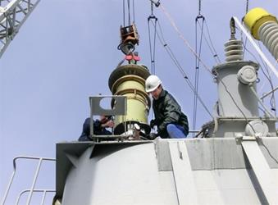
Технічне обслуговування масляних трансформаторів

Slide 2
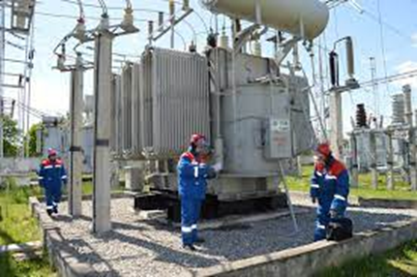
Силовий трансформатор – основний елемент трансформаторної підстанції
Силові трансформатори є одним із основних елементів електричних мереж електропостачання.
Технічне обслуговування та ремонт трансформаторів проводяться відповідно до норм діючих документів – ГОСТ, ПТЕ, ТУ, технологічних вказівок, інструкцій з експлуатації та ремонту.

Slide 3
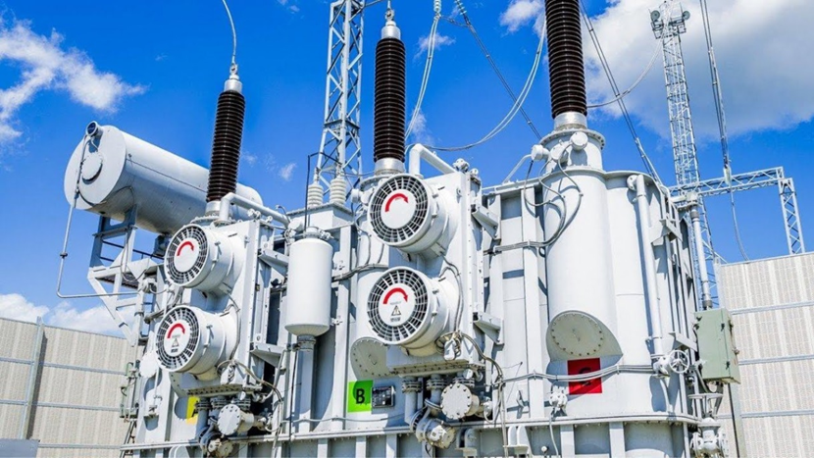
Призначення і принцип дії силового трансформатора
Трансформатор - статичний електромагнітний апарат, що перетворює напругу електромережі з більших значень на менші або навпаки.
Трансформатори дозволяють значно підвищити напругу електроенергії, що виробляється на електричних станціях, і здійснити передачу електроенергії на дальні відстані при високих напругах (110, 220, 500, 750 і 1150 кВ). Завдяки цьому сильно зменшаються втрати енергії в проводах.
Принцип дії трансформатора пояснюється явищем електромагнітної індукції. Струм, що поступає на первинну обмотку створює в магнітопроводі магнітний потік. В вторинній обмотці виникає електрорушійна сила. Якщо обмотка замкнена - йде індукційний струм.

Slide 4
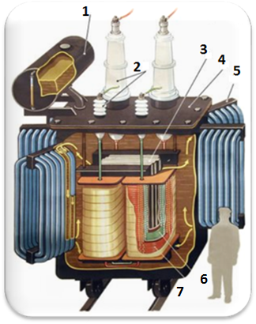
Улаштування трансформатора
1 – розширювач
2 – ізолятор
3 – магнітопровід
4 – кришка бака
5 – радіатори
6 – обмотка низької напруги
7 – обмотка високої напруги
Крім того, потужні трифазні трансформатори мають термосифонні фільтри, осушувачі повітря, запобіжну трубу, газове реле та ін.

Slide 5
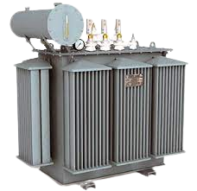
Технічне обслуговування трансформаторів
Нормативними документами передбачено три види технічного обслуговування трансформаторів:
- Контроль - для профілактичного виявлення можливих несправностей
- Огляд - візуальна перевірка технічного стану трансформатора
- Позаплановий ремонт
Огляди без відключення трансформаторів проводять:
1 раз на добу - в установках з постійним черговим персоналом;
1 разу на місяць - в установках без постійного чергового персоналу.
Позачергові огляди проводять при різкій зміні температури зовнішнього повітря і при кожному відключенні трансформатора релейним захистом.

Slide 6
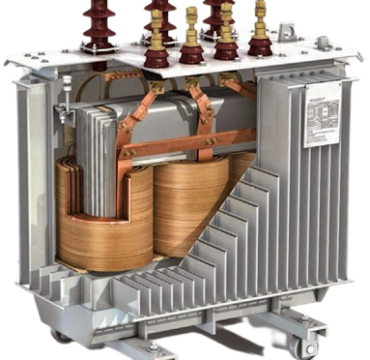
Технічне обслуговування силових трансформаторів включає:
зовнішній огляд трансформатора;
чищення бака і ізоляторів;
контроль за температурними
режимами;
аналіз матеріалів, включаючи трансформаторне масло;
перевірка стану зварних та болтових з'єднань, керамічних ізоляторів, контуру заземлення;
виміри опору ізоляції;
проведення випробувань;
контроль спрацювання пристроїв релейного захисту, автоматики та ін.

Slide 7
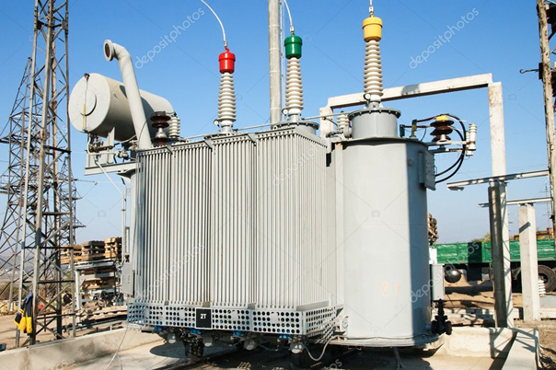
Зовнішній огляд масляного трансформатора
Мета періодичних оглядів – перевірка умов роботи трансформаторів і виявлення неполадок, які можуть призвести до аварійних пошкоджень.
Під час огляду перевіряють:
Шум роботи трансформатора
Рівень масла
Трансформатор оглядається на течію масла
Оглядається повітряосушувальний фільтр
Перевіряється стан порцелянових ізоляторів
Оглядаються контактні з'єднання трансформатора

Slide 8
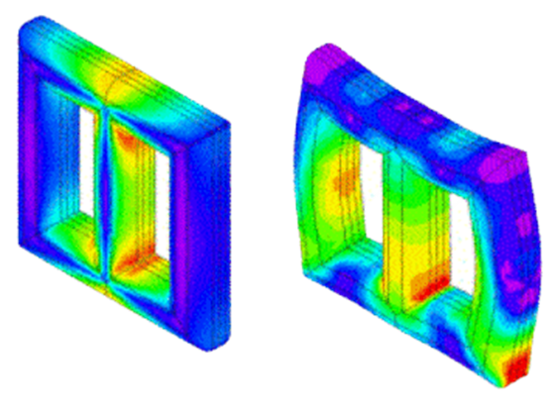
Чому гудить трансформатор
Робота трансформатора супроводжується характерним гулом. Це нормально, оскільки шум викликається фізичними процесами, які відтворюються у трансформаторі. Але іноді високий рівень шуму свідчить про проблеми з трансформатором.
Основною причиною гулу трансформатора є магнітострикція - зміна розмірів тіла, що характерно для матеріалів, що піддаються впливу магнітного поля. Магнітопровід трансформаторів виконується з феромагнітного матеріалу. Внаслідок магнітострикції пластини магнітопроводу створюють звукові хвилі певної частоти – гудіння.

Slide 9
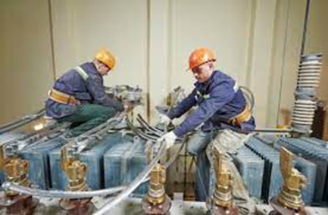
Причини підвищеного шуму трансформатора
Підвищене струмове навантаження;
Недостатня щільність намотки котушок - виникає вібрація витків, що супроводжується гулом;
Неправильно зібраний магнітопровід - вібрація пластин дає гул;
Ослаблення болтів кріплення: осердя, бака, кришки, вихлопної труби, розширювача та ін. Погано закріплений трансформатор та його деталі вібрують та гудуть.
У разі порушення ізоляції провідник може почати іскрити. Тоді до гудіння трансформатора додається клацання.

Slide 10
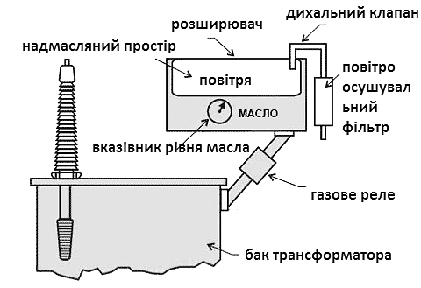
Трансформаторне масло
Трансформаторне масло грає роль ізоляційного та охолоджуючого середовища.
Правильна експлуатація масла забезпечує надійну та безаварійну роботу трансформатора.
При обслуговуванні трансформатора необхідно вимірювати температуру масла, контролювати рівень, колір та якість трансформаторного масла.

Slide 11
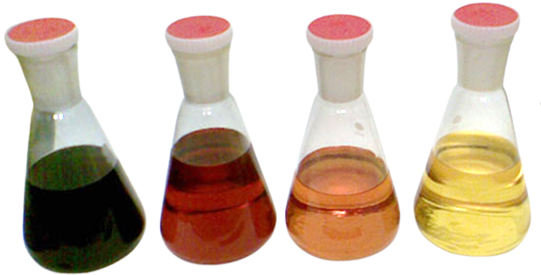
Трансформаторне масло
Свіже трансформаторне масло, повинно мати світло-жовтий колір. В процесі експлуатації колір масла темніє під впливом нагріву, забруднень і окислюється. Колір масла не є показником браку і діючими інструкціями не нормується, але служить для орієнтовної оцінки якості масла.
Забруднення масла може походити від попадання в нього лаків, фарб, бакелітовій і бавовняної ізоляції, шлаку від старіння масла. Поява в трансформаторному маслі опадів і домішок небезпечно тим, що вони відкладаються на поверхні ізоляції і сприяють короткому замиканню.
Вода в маслі з'являється при його старінні або в результаті розгерметизації апарату.

Slide 12
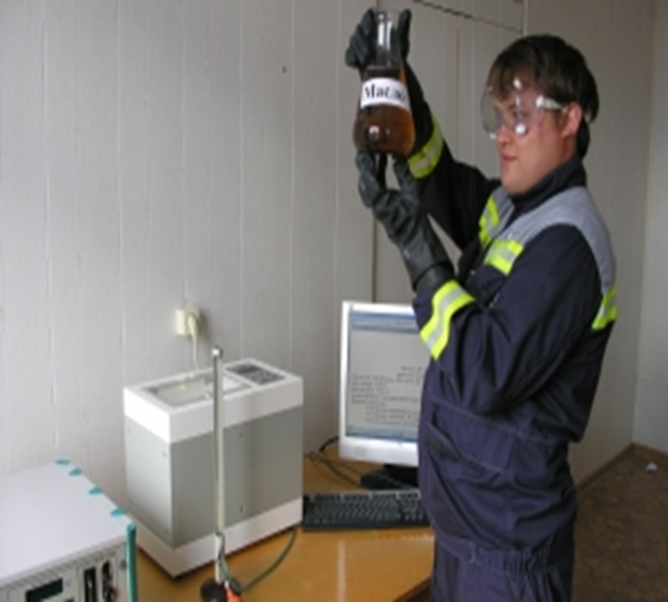
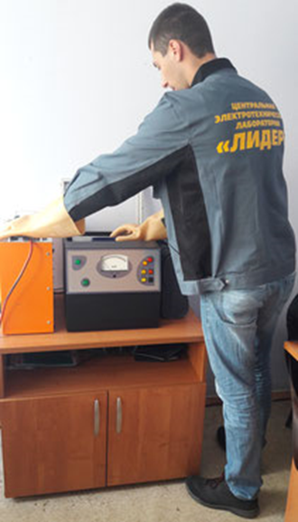
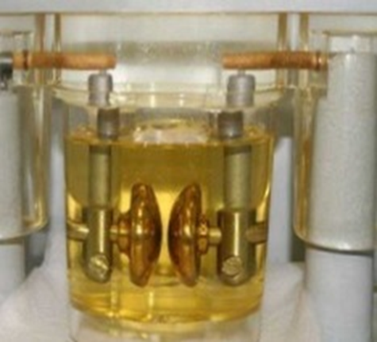
Випробування трансформаторного масла
В процесі експлуатації окремі якісні показники та властивості трансформаторного масла змінюються, воно старіє.
Випробування трансформаторного масла проводиться підвищеною напругою
Етапи випробувань:
відбір проб масла;
візуальний контроль;
безпосередньо випробування.

Slide 13
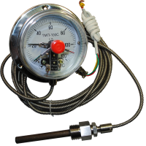
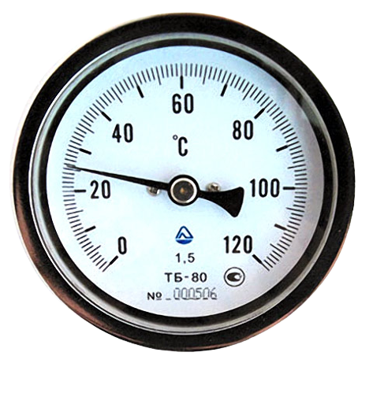
Контроль температури масла
Контроль за тепловим режимом трансформаторів зводиться до періодичних вимірювань температур верхніх шарів масла в баках.
Вимірювання виконуються за допомогою скляних термометрів, занурених в спеціальні гільзи на кришках трансформаторів, дистанційних термометрів опору і термометрів манометричного типу – термосигналізаторів.

Slide 14
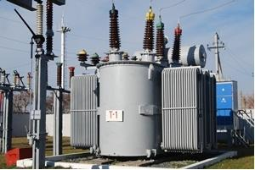
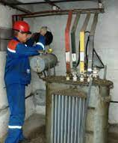
Контроль температури масла
Температура верхніх шарів масла в трансформаторі не повинна перевищувати 95°С. Перевищення температури масла над температурою зовнішнього повітря має бути не більше 60°С. Нормальна температура на рівні 85°С, а подальше підвищення являється відзнакою перевантаження.
Для трансформаторів з дуттьовим охолодженням допускається робота без обдування, якщо температура масла не перевищує 45°С, а навантаження не перевищує номінальне.

Slide 15
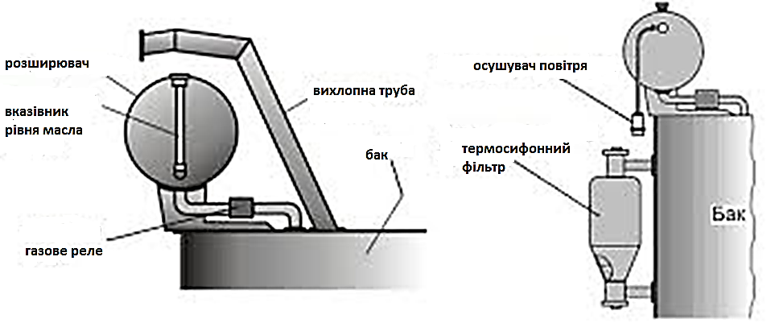
Контроль рівня масла
Для нормальної роботи трансформатора, рівень масла в розширювальному баку повинен відповідати нормі.
На розширювачі встановлюється масловказівник, що дозволяє тримати оптимальний рівень масла в системі.
Рівень масла повинен знаходитись на контрольній рисці.

Slide 16
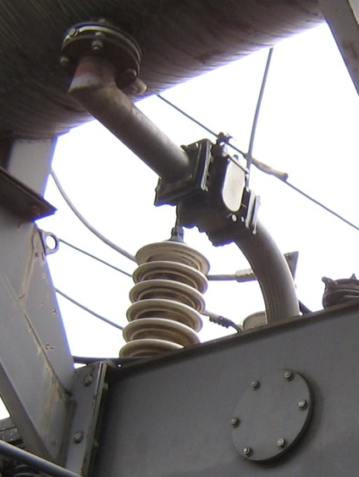
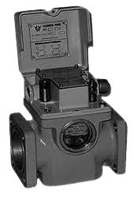
Газовий захист трансформатора
У трансформаторі при появі внутрішніх пошкоджень відбувається розкладання парів масла, їх виділення у вигляді летючих сполук, які піднімаються вгору бака трансформатора.
При значних пошкодженнях відбувається рух газових сумішей, що створюють підвищений тиск у бік розширювача трансформатора. Тобто утворення газів в баку трансформатора є характерною ознакою пошкоджень, що і є сигналом для роботи газового захисту.
Газове реле здійснює захист трансформатора. Спрацьовування газового захисту на сигнал, дає час черговому персоналу перевести навантаження на другий трансформатор, а потім вимкнути його.

Slide 17
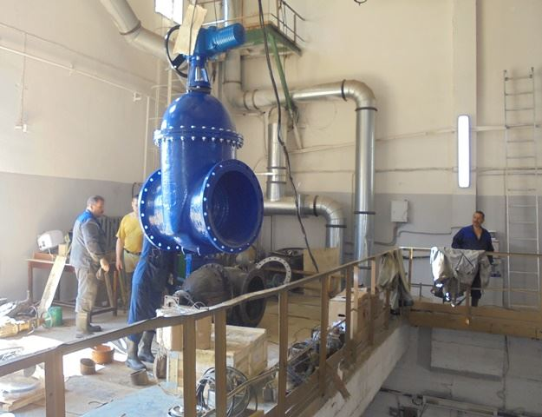
Заміна сорбенту у фільтрах
Для відновлення трансформаторного масла використовуються адсорбційні та термосифонні фільтри.
Ними здійснюється безперервна регенерація властивостей масла у трансформаторі.
Фільтри заповнюються речовиною, що поглинає вологу, — сорбентом - силікагелем . Силікагель засипають у фільтри, попередньо просушивши.
Заміну силікагелю в термосифонному та адсорбційному фільтрах проводять за результатами аналізу проби масла з трансформатора.

Slide 18
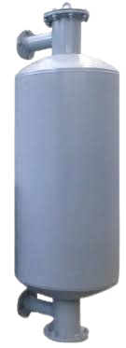

Перевірка стану силікагелю
Осушувач повітря служить для поглинання вологи з повітрі, що надходить у трансформатор, тобто, для захисту масла від зволоження. Затримуючи частинки твердих речовин, що містяться в повітрі, він одночасно служить фільтром.
Періодично перевіряють стан силікагелю. Силікагель, що зволожився, замінюють сухим.
Ознакою зволоження силікагелю служить зміна кольору силікагелю - з блакитного на рожевий.
Спостереження за його кольором ведуть через оглядове скло.
1
2
3
4
1 – нормальний колір силікагелю
2 – вологість 20%
3 – вологість 35%
4 – вологість 50%

Slide 19
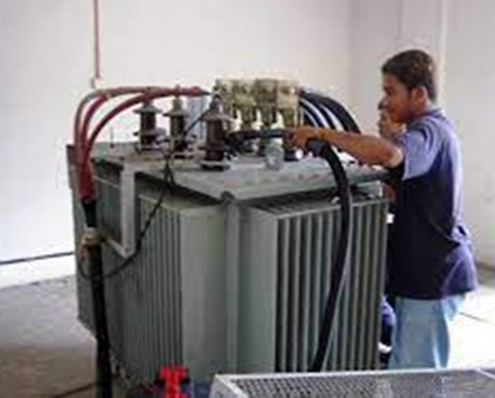
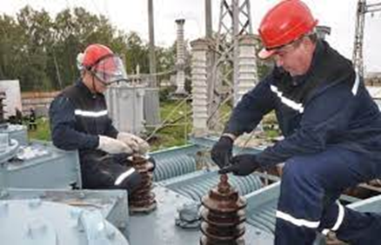
Трансформатор виводять з роботи при виявлені:
потріскування всередині трансформатора і сильно нерівномірного шуму;
ненормального та постійно зростаючого нагріву трансформаторів при нормальному навантаженні та охолодженні;
викиду масла з розширювача або розриву діафрагми вихлопної труби;
за необхідності негайної заміни трансформаторного масла за результатами лабораторних аналізів.

Slide 20
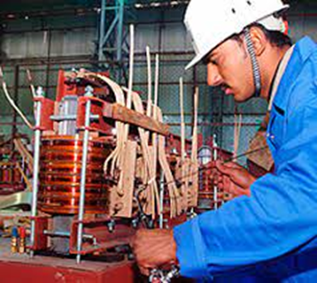
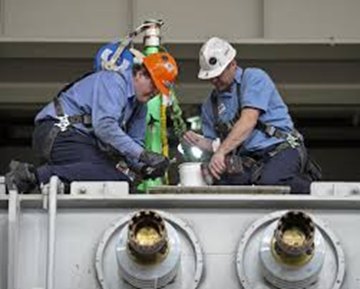
Аварийный ремонт
Якщо в процесі експлуатації сталася аварія або є видимі дефекти та течі масла, підвищений (нерівномірний) шум, необхідно провести роботи з діагностики несправностей шляхом вимірювання, випробування, візуального огляду.
Часто остаточну діагностику можна зробити тільки після розкриття трансформатора і вилучення активної частини. Тоді трансформатор виводять у ремонт, виконують демонтажні та такелажні роботи.

Slide 21
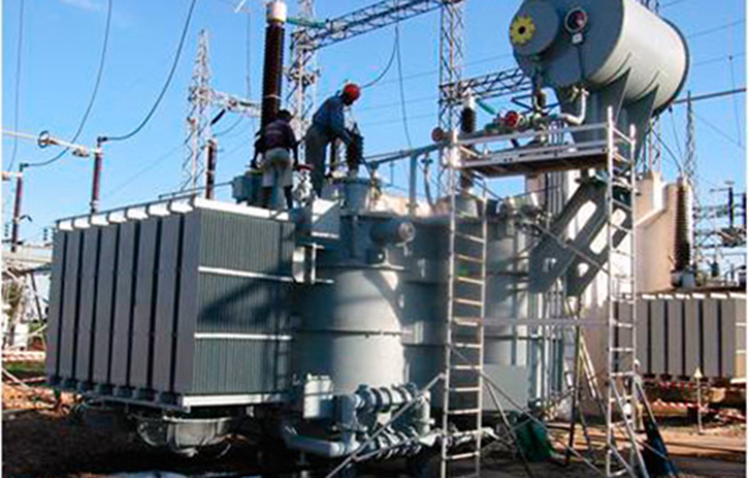
ВИСНОВОК
Технічне обслуговування силових трансформаторів є обов'язковим та його ігнорування може призвести до серйозних аварій в енергомережі.
Виконуємо техобслуговування та ремонт силових трансформаторів якісно і вчасно!

Slide 22


